Slide 1

שירותים חברתיים לזכאי חוק סיעוד
מינהל אזרחים ותיקים ואגף סיעוד בביטוח לאומי

Slide 2
מטרות על ל-2023
היערכות להזדקנות
שכבר כאן
שימור ושיפור תפקוד
שייכות ומשמעות
מניעת
מצבי סיכון

Slide 3
למרות התקציב הגדול,
מעט מאוד מושקע במניעת התדרדרות
התפלגות התקציב באחוזים:

Slide 4
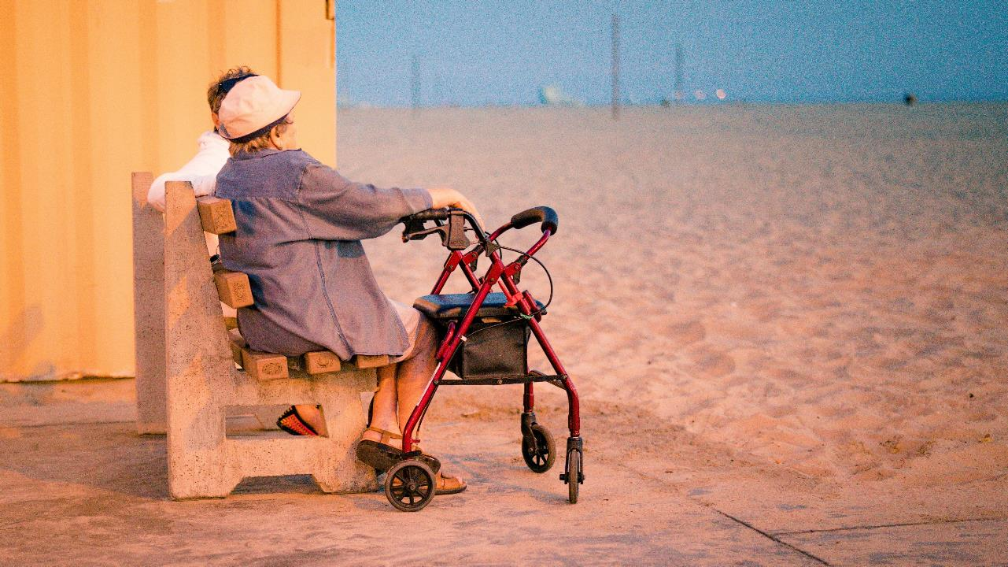
ברמת הפרט - מענה לאזרח הקשיש דורש התמודדות מורכבת עם מגוון רחב של אתגרי חייו
תרופות
בדידות
מיצוי זכויות
קניות
פעילות ותנועה
הזנחה
הכנסה
דיור
עזרי התניידות
חברה
ניקיון
שירותים רפואיים
תחבורה
משפחה

Slide 5


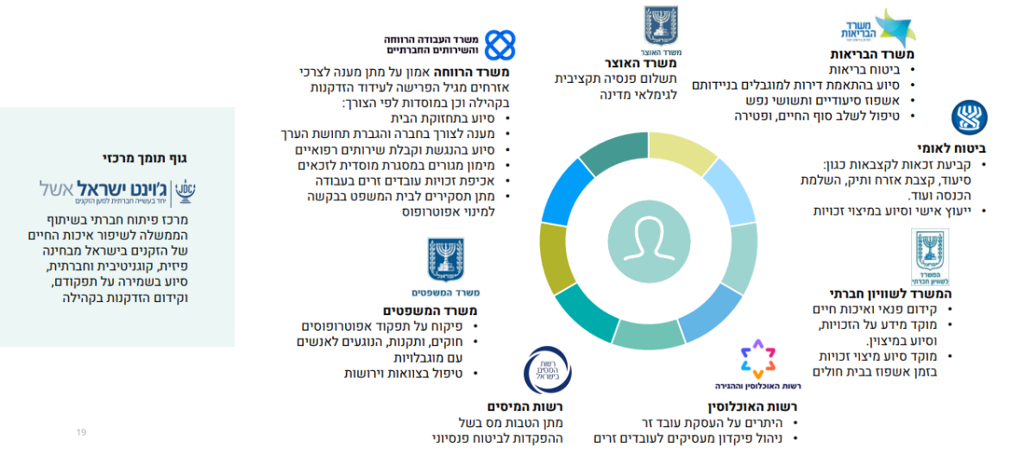




פיצול השירותים לאזרח הוותיק בין גורמים רבים
הרשויות המקומיות כגוף תפעולי נותן שירותים
Notes:
*(אפשר להגיד את הערה הזאת גם במצגות 14 ו15)בנושא הזקנה קיימת פרגמנטציה בין עבודת משרדי הממשלה סביב האוכלוסייה המזדקנת. בדומה לכל העולם, הפרגמנטציה הזאת נובעת מהבדלים בין הגורמים השונים כגון תחומי אחריות, גישות ותפיסות מקצועיות, אמצעי התערבות, שפה מקצועית, תקציבים ועוד. כאמור, בישראל האחריות המיניסטריאלית לטיפול באזרחים הוותיקים נחלקת בין כמה משרדי ממשלה (משרד העבודה, הרווחה והשירותים החברתיים, משרד הבריאות, המשרד לשוויון חברתי, המוסד לביטוח לאומי, משרד העלייה והקליטה ומשרד הבינוי והשיכון(. הפיצול קיים גם ברמה המקומית – בין קופות החולים, המחלקות לשירותים חברתיים ברשויות, המוסד לביטוח לאומי ועוד. הזקן ומשפחתו נאלצים להתרוצץ בין גופים שנותנים שירותים וטיפולים שונים על פי ההסדרים שנקבעו, ונאלצים להתמודד עם חוסר התיאום גם בנסיבות מורכבות יותר, למשל במצבים של הידרדרות תפקודית המצריכה התאמת שירותים חדשים לזקן על פי זכאותו. הכפילויות וחוסר התיאום גורמים למשק בזבוז משאבים ונזקים ראו למשל את הפיצול בנושא שירותי הסיעוד

Slide 6









עקרונות מנחים במודל העבודה המשותף:
תמרוץ שירותים חברתיים
תיעדוף מענה חברתי רחב על מענה פרטני
מענה אוניברסלי רחב
קידום מניעה, הגברת השייכות ודחיקת התלות
מנטל לנכס- קידום זקנה פעילה
הזדקנות בקהילה ודחיקת המיסוד
שיתוף פעולה עם הרשויות המקומיות למענה לכלל הזקנים ברשות
ראיה מערכתית של האזרח הוותיק ומשפחתו
גמישות מרבית במתן השירותים
חליפה אישית לכל לקוח
תשתיות דאטה לתכנון והתאמת השירותים

Slide 7

המטרה היא להנגיש את
ממשלה
השירות הנכון
לאדם הנכון
בזמן הנכון
האזרח והתיק ומשפחתו
ספקי
השירותים
רשויות מקומיות
דאטה וטכנולוגיה
Notes:
דרך שלושה צירי מפתח

Slide 8
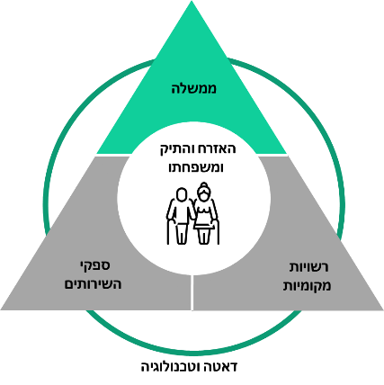
בציר הטכנולוגי אנו פועלים לפיתוח והטמעה של טכנולוגיות וכלים לאורך שרשרת הערך
1. איסוף, אחסון ועיבוד
של נתונים ממגוון מקורות
תשתית נתונים
פיתוח יכולות AI
הנגשת תוצרי נתונים
3. פיתוח ושימוש בפתרונות AI חדשניים
2. הנגשת מוצרי נתונים תומכי החלטה לכלל השחקנים

Slide 9
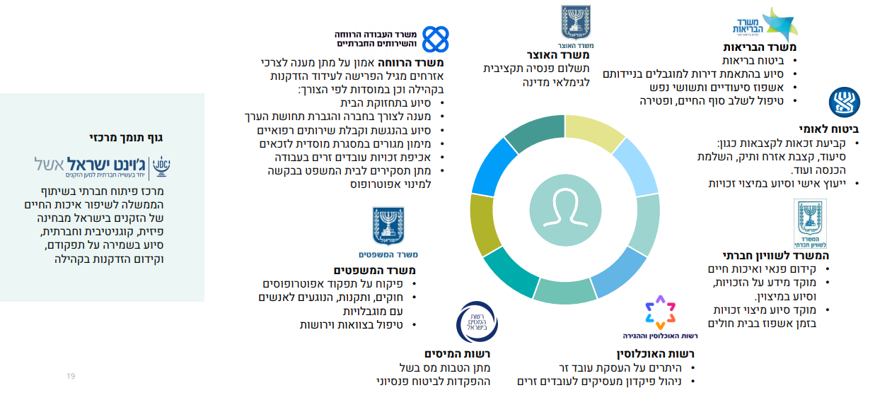


האתגר – פיצול השירותים לאזרח הוותיק בין גורמים רבים
הרשות המקומית?
הרשות המקומית מתכללת
הלקוח במרכז
Notes:
*(אפשר להגיד את הערה הזאת גם במצגות 14 ו15)בנושא הזקנה קיימת פרגמנטציה בין עבודת משרדי הממשלה סביב האוכלוסייה המזדקנת. בדומה לכל העולם, הפרגמנטציה הזאת נובעת מהבדלים בין הגורמים השונים כגון תחומי אחריות, גישות ותפיסות מקצועיות, אמצעי התערבות, שפה מקצועית, תקציבים ועוד. כאמור, בישראל האחריות המיניסטריאלית לטיפול באזרחים הוותיקים נחלקת בין כמה משרדי ממשלה (משרד העבודה, הרווחה והשירותים החברתיים, משרד הבריאות, המשרד לשוויון חברתי, המוסד לביטוח לאומי, משרד העלייה והקליטה ומשרד הבינוי והשיכון(. הפיצול קיים גם ברמה המקומית – בין קופות החולים, המחלקות לשירותים חברתיים ברשויות, המוסד לביטוח לאומי ועוד. הזקן ומשפחתו נאלצים להתרוצץ בין גופים שנותנים שירותים וטיפולים שונים על פי ההסדרים שנקבעו, ונאלצים להתמודד עם חוסר התיאום גם בנסיבות מורכבות יותר, למשל במצבים של הידרדרות תפקודית המצריכה התאמת שירותים חדשים לזקן על פי זכאותו. הכפילויות וחוסר התיאום גורמים למשק בזבוז משאבים ונזקים ראו למשל את הפיצול בנושא שירותי הסיעוד

Slide 10
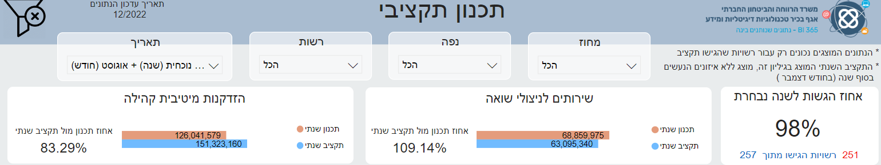
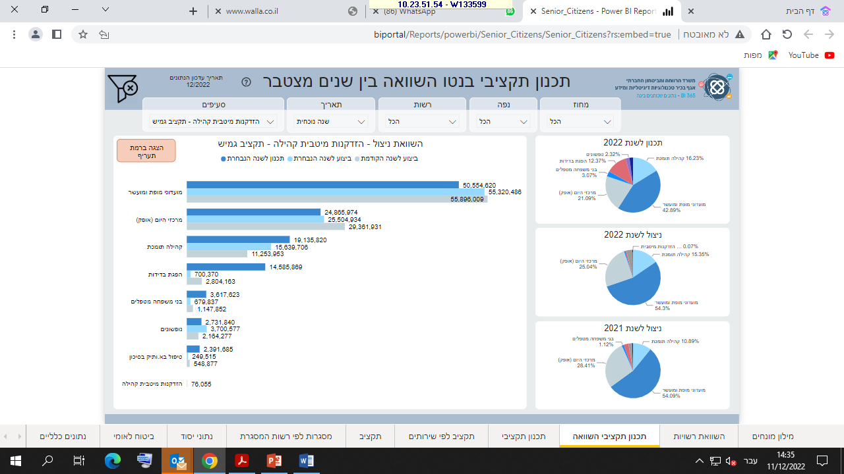
האם זה אפשרי?
98% מהרשויות ביצעו תכנון מבוסס נתונים בשנת 2022 שאושר בפיקוח המחוזי ומשתקף חזרה כיעדים בדשבורדים שהמשרד מנגיש
Notes:
251 רשויות עושות תכנון שירותים לעומת אין תכנון בעבר

Slide 11
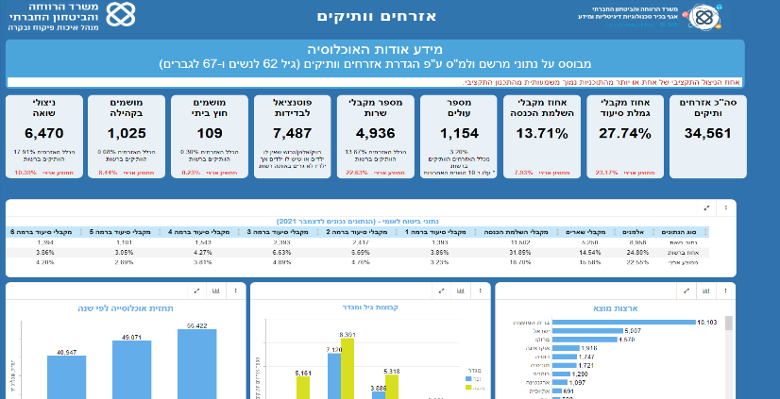
מערכת BI לרשויות- המכלול

Slide 12
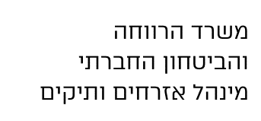

מספר ושיעור זכאי גמלת סיעוד לפי שנים
האתגר בסיעוד 2023
מקור: בני +65 בישראל שנתון סטטיסטי, 2022
מקור: ירחון סטטיסטי, ביטוח לאומי, אוקטובר 2022
האם תוספת התקציב דוחקת את התלות של האזרחים הותיקים?

Slide 13

השפעות רפורמת 2018
מאקרו גמלה

Slide 14
גמלת סיעוד 2018-2022

Slide 15
ניתוח חלופות כיום
המרכיב | מטפלת | כסף | מרכז יום
2 שעות סיעוד | כ-40 דק' (נלקחות שעות) | 96 ש"ח | 6 שעות
הסיוע | עזרה בבית/ ניקיון | כספי | מפגש חברתי, חוגים, הסעה, גורמי מקצוע וטיפול: עו"ס, פיזיותרפיה, מדריך
מחקר על דחיקת תלות | משתנה בין מקרים, לא נמצא כמועיל, טענות כמגביר תלות | לא רלוונטי | מוכח במחקר בארץ ובעולם כמועיל ודוחק תלות
הכשרות והדרכות | בשוליים | לא רלוונטי | קיימת הכשרה מקצועית ושוטפת
פיקוח | פיקוח מורכב על כ140 א' מטפלות בבתים | לא רלוונטי | קיים פיקוח מקצועי שוטף
הנגישות | משאב במחסור גורר תלות במטפלת | קל להעברה | יתרון משמעותי לגודל (180 מרכזים, לא בכל הארץ)
המצב בפועל | 73% מהגמלאות | 24% מהגמלאות | 2% מהגמלאות
אז מה באמת ידחוק את התלות?

Slide 16
תמונת המצב בסיעוד
האתגר:
חלק ניכר מזכאי סיעוד לא מקבל מענה ראוי למצבו
תעדוף נמוך של שירותים חברתיים שהוכחו כמונעי התדרדרות, מעבר לגמלה בכסף בעין והמחסור במטפלות

Slide 17
תמונת המצב בסיעוד
סוגיות:
לאור האפשרות לקבל כסף בעין- כיצד לתמרץ את הוותיקים לצרוך שירותים דוחקי תלות?
כסף
טיפול בית – משאב במחסור, למי נועד הסיוע ומה הערך שטיפול בבית ייתן לו?
מטפלות
כיצד לשפר את המענים הניתנים לזכאי סיעוד לצורך שימור תפקוד ודחיקת תלות?
שירותים

Slide 18


















ההזדמנות
שירותים לניצולי שואה
מועדוני מופ"ת ומועדונים מועשרים
מרכזי יום
קהילה תומכת
מועדונים חברתיים
שירותים להזדקנות מיטבית
שיתוף פעולה רווחה ובטל"א
מניעת התעללות והזנחה
בתים חמים
שירותים להפגת הבדידות
מועדוני תעסוקה
תכניות לבני משפחה מטפלים
בתי אבות
מרכזים רב תכליתיים
קידום זיקנה פעילה
רווחה מרחוק
תוכנית למרותקי בית
פיקוח על הדיור המוגן
סיוע חומרי
תיאום טיפול
קהילה לדורות
נופשונים

Slide 19






במספרים:
כ-200 אלף מקבלי שירותים בישראל
1000 מועדונים חברתיים 35 אלף משתתפים
350 מועדוני מופ"ת 12,000 משתתפים
180 מרכזי יום 12,000 משתתפים
330 קהילות תומכות 70 אלף משתתפים
334 תכניות
להפגת בדידות
1000 תקני כ"א ברשויות 800 עו"ס זיקנה 150 רכזי מענים

Slide 20
הדרך: העברות מידע משותפות – ביטוח לאומי ומשרד הרווחה
מניעת כפל
מיקוד בנזקקים
אסדרת הפיקוח
התאמת שירותים לצרכי הלקוחות
תכנון השירותים והיערכות להזדקנות
מטרות:
סטטוס: אושר בוועדה להעברת מידע ונמצא בטיפול אנשי המחשוב
בביטוח לאומי וברווחה
תכלול מענים בעין למקבלי גמלת סיעוד מחייב הסתכלות רחבה על כל 320 אלף מקבלי הגמלה, הכרת הכלים ויכולת להציע שירותים מגוונים

Slide 21
מרכזי היום
180 מרכזים 10,000 זכאי גמלת סיעוד
1,500 מושמי רווחה
מניעת אפשרות של אשפוז סיעודי וחסכון בעלויות טיפול
זיהוי ואיתור מצבי סיכון
מסגרת חברתית המעניקה שייכות ומשמעות
טיפול משמר תפקוד ארוך טווח, תשומות בריאותיות

Slide 22
מרכז היום – יתרונות:
הרחבת מעגלי השייכות והמשמעות ומניעת בדידות
מעקב על האזרחים הותיקים ומצבם
שימור ושיפור תפקוד
הדרכה, פיקוח ובקרה במסגרות- יתרון לגודל
בירור, סיוע והתרעה במקרה של אי-הגעה
השייכות והמשמעות ייתנו לקשיש כוח וסיבה לעבור את תקופת החיים המאתגרת בצורה מיטבית. כשיש משמעות – "למה" – האזרח הוותיק ימצא גם את ה"איך"

Slide 23
מחקרים מוכיחים כי:
יציאה מהבית למרחב הציבורי היא אחד המנבאים לאיכות חיים. בבריטניה, בשכונות בהן­ נעים ונוח יותר לצאת אל מחוץ לבית הקשרים החברתיים של הזקנים חזקים ורחבים יותר (אשל-ג'וינט, 2020).
התפיסה העצמית של מבקרים במרכזי יום באופן חלקי או מלא, טובה יותר מזו של א/נשים זקנים המקבלים שירותי טיפול ביתי בלבד (גל ופריזנט, 2003)
השתתפות בתוכניות הפחיתה במובהק את רמת האינדיקציה לדיכאון של המשתתפים לעומת מי שלא השתתפו בהן (מחקר מלווה למיזם להפחתת תחושת הבדידות, מכון ברוקדייל, 2020).
מרכזי היום תורמים באופן ישיר למערכת הבריאות בכך שהם דוחים/מונעים מיסוד (Fields et al., 2014) ואשפוזים (Zarit et al., 2011).
57% מן המשיבים ציינו שהתוכנית תרמה להפחתת תחושת הבדידות שלהם במידה רבה או רבה מאוד. 71% דיווחו על שיפור מצב הרוח הכללי במידה רבה או רבה מאוד, ו-48% מן המשיבים דיווחו כך על שיפור בתחושת הבריאות הכללית. (קהילה תומכת משודרגת, מכון ברוקדייל 2020)
רבים מבני המשפחה התומכים רואים במרכז היום כמקום השומר על בריאות האדם הזקן (רזניצקי ואחרים, 2012).
טיפול על ידי עובד זר מפחית איכות חיים בכך שמקטין מגעים עם המשפחה ושביעות רצון מהתמיכה וממערכות היחסים (חלאילה 2021)
תחושת הבדידות בקרב מבקרי מרכז היום ומעורבות בפעילות נמצאו משפיעים באופן מובהק על תחושת השייכות בקרב המבקרים. אך פחות בקרב מי שנמצא בקשר תכוף עם בני משפחתו (חלאילה 2021)
תדירות גבוהה של ביקורים במרכז יום ושביעות רצון מהפעילות היו קשורים לאיכות חיים גבוהה במיוחד במרכז ובמגזר היהודי (חלאילה, 2021)
Notes:
מי שהפסיק להגיע למרכז היום במהלך הקורונה התדרדר תפקודית, רגשית וקוגניטיבית

Slide 24
* דרך גמלת הסיעוד * 3 ימים בשבוע
פי 17

Slide 25
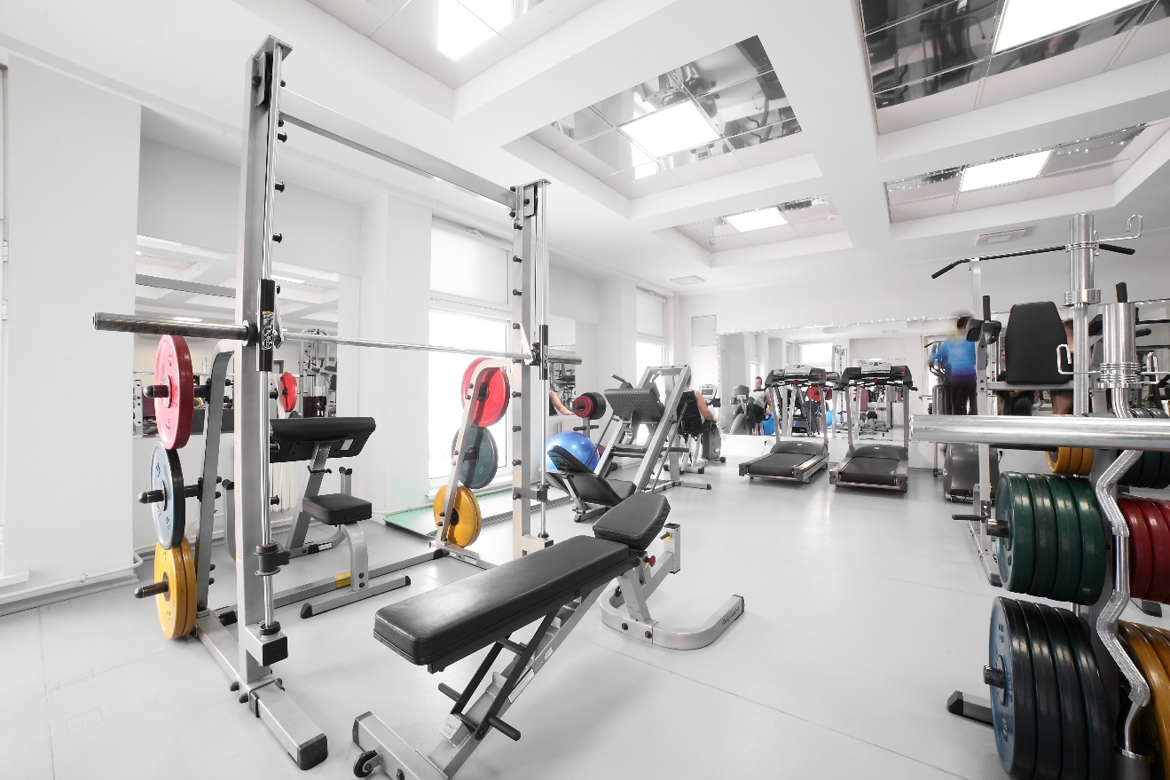
1800₪? מנוי ממוצע לחדר כושר עולה כ-400 ₪ לחודש...

Slide 26
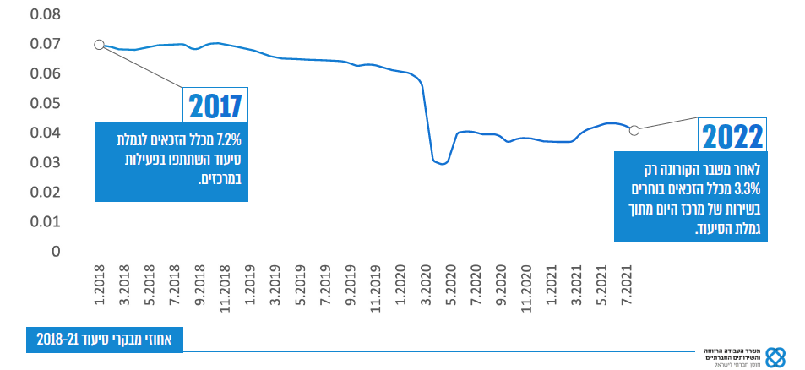
משבר מתמשך בהפעלת מרכזי היום

Slide 27
רפורמת מרכזי היום
מרכז לקידום הזדקנות מיטבית ושיפור תפקוד לכלל האזרחים הותיקים בקהילה
הרחבת כ"א מקצועי למניעת התדרדרות- עו"ס, מקצועות הבריאות
פתיחת מועדוני אופק משופרים בתוך המרכזים לבחירת הזכאים ברמות 1-2
מודל חודשי ותמרוץ לזכאים
קידום מערכות מידע תומכות שימור ושיפור תפקוד, טיפול ומניעה
גידול תקציבי של כ-50 מיליון ₪

Slide 28
צעדים קדימה
בתמרוץ לכל זכאי סיעוד
מרכז יום משמר תפקוד
ל-340 אלף מקבלי גמלת סיעוד
קהילות תומכות
בתוך מרכזי היום
מועדון משודרג

Slide 29
לאן אתה הולך?
התאמת השירותים לאזרח
מרשם חברתי
סל אישי מותאם-
חליפה אישית לבחירה
קהילות תומכות
מעטפת תומכת
בני משפחה מטפלים

Slide 30
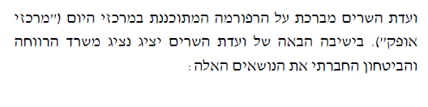

הצעת ועדת השרים- מימון מלא למרכזי היום
100% מימון למרכזי היום
עלות: 2.3 מיליארד ₪
62 אלף מבקרים משוערים
80 מיליון ₪ להקמת מרכזים חדשים
מתוך: פרוטוקול ישיבת שרים לענייני הזדקנות האוכלוסייה מיום 24.07.2022

Slide 31
הצעת משרד הרווחה- ביטוח לאומי
100% מימון ליום ביקור בשבוע ללקוח (בשנה ראשונה)
לבחירת הזכאי
50% מימון למרכז היום
(לאחר שנה או חלופת יום בחינם)
עלות: 600 מיליון ₪
64 אלף מבקרים
20 מיליון ₪ להקמת מרכזים חדשים
המרכז יפעל 12 שעות, הלקוח ישתתף ב-6 שעות לבחירתו
עלות: 650 מיליון ₪
43 אלף מבקרים
40 מיליון ₪ להקמת מרכזים חדשים
המרכז יפעל 12 שעות, הלקוח ישתתף ב-6 שעות לבחירתו
הצעה לפיילוט – הפעלת 6 מרכזים– בעלות של 30 מיליון ש"ח

Slide 32
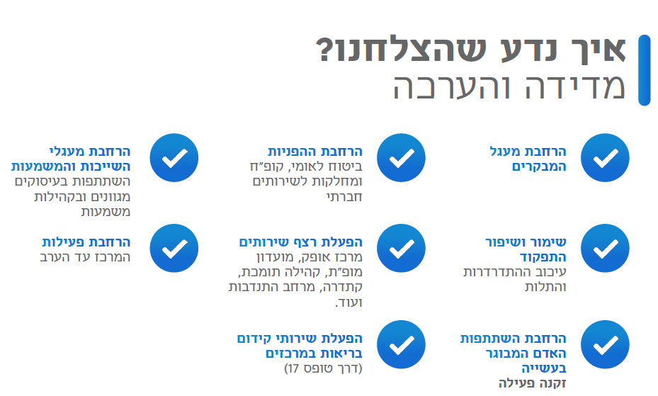

Slide 33


קהילות תומכות שייכות
קהל יעד: אזרחים ותיקים מקבלי קצבת סיעוד ברמה 1 או 2
גורם מפנה
בתי אב
אזרחים ותיקים
6,000
80,600*
100,240
ניתן להעריך שלפחות כ 64,000 (80%) בתי אב פוטנציאלים לקהילה תומכת
220
כ-1670
פרטיים
מנהל
אזרחים
ותיקים
*מקרה בו גר הורה עם בנו/ביתו ושניהם זכאים לקצבת סיעוד, נספר כשני בתי אב
Notes:
סה"כ מספר מקבלי קיצבה 1,2 103,000
48,000 משתתפים בקהילה תומכת (36,313+1,600+10,000) שהם 42,200 בתי אב. >(ע"פ סקר של ברוקדייל 22% מהם מקבלי קצבת סיעוד כלומר 9,300 מקבלי סיעוד)
(27,000) ונקבל את הפרטיים שנמצאים בסיעוד מתוכם נחסיר את רמה 1,2 ונקבל את מספר הפרטיים ברמת סיעוד 1,2 הכי קרוב.

Slide 34
כמה מסגרות נדרש?
לפי מפתח פתיחת מסגרת במינימום 70 ומקסימום 220 בתי אב + רשות:
בהינתן :
80% השתתפות – 262 מסגרות
60% השתתפות – 195 מסגרות
מנהל
אזרחים
ותיקים

Slide 35
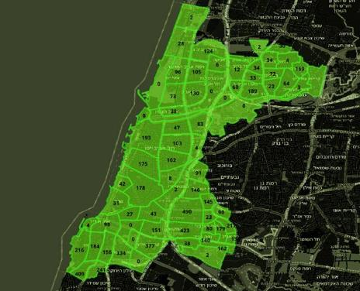
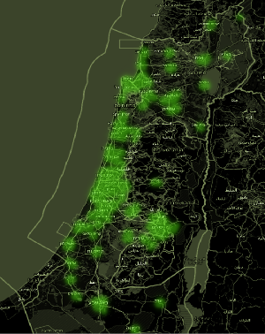
ניתוחים גאוגרפים – ניתוח ביקושים לקהילות תומכות למקבלי חוק סיעוד ברמה הארצית והמקומית
קהילות לרמות 1-2 תל אביב
קהילות לרמות 1-2 בישראל

Slide 36
הבעיה – פיצול השירותים לאזרח הוותיק בין גורמים רבים הרעיון – התאמת השירות לאדם. הלקוח במרכז
הרשויות המקומיות
הלקוח במרכז
Notes:
*(אפשר להגיד את הערה הזאת גם במצגות 14 ו15)בנושא הזקנה קיימת פרגמנטציה בין עבודת משרדי הממשלה סביב האוכלוסייה המזדקנת. בדומה לכל העולם, הפרגמנטציה הזאת נובעת מהבדלים בין הגורמים השונים כגון תחומי אחריות, גישות ותפיסות מקצועיות, אמצעי התערבות, שפה מקצועית, תקציבים ועוד. כאמור, בישראל האחריות המיניסטריאלית לטיפול באזרחים הוותיקים נחלקת בין כמה משרדי ממשלה (משרד העבודה, הרווחה והשירותים החברתיים, משרד הבריאות, המשרד לשוויון חברתי, המוסד לביטוח לאומי, משרד העלייה והקליטה ומשרד הבינוי והשיכון(. הפיצול קיים גם ברמה המקומית – בין קופות החולים, המחלקות לשירותים חברתיים ברשויות, המוסד לביטוח לאומי ועוד. הזקן ומשפחתו נאלצים להתרוצץ בין גופים שנותנים שירותים וטיפולים שונים על פי ההסדרים שנקבעו, ונאלצים להתמודד עם חוסר התיאום גם בנסיבות מורכבות יותר, למשל במצבים של הידרדרות תפקודית המצריכה התאמת שירותים חדשים לזקן על פי זכאותו. הכפילויות וחוסר התיאום גורמים למשק בזבוז משאבים ונזקים ראו למשל את הפיצול בנושא שירותי הסיעוד

Slide 37
מדידה והמלצות
קהילה תומכת סל אישי
שירות מותאם Ai
רצון ובחירה
צורך וקושי
יעוץ פיננסי
יעוץ משפחתי
רשת מקומית – מעטפת שירותים לבחירת האזרח הוותיק
התנדבות
מועדון חברתי
יעוץ תזונה ובריאות
רווחה מרחוק
תעסוקה
מרכז יום
ניקיון
התעמלות בפארק

Slide 38

ביזור דור 2.0 קהילה תומכת סל אישי מבוסס נתונים
ביזור שירותים לאזרח הוותיק
מדידה והמלצות
שירות מותאם Ai
שירות מותאם Ai
רצון ובחירה
צורך וקושי
יעוץ פיננסי
יעוץ משפחתי
רשת מקומית – מעטפת שירותים לבחירת האזרח הוותיק
התנדבות
בריכה/חד"כ
מועדון חברתי
יעוץ תזונה ובריאות
רווחה מרחוק
תעסוקה
טכנולוגית עזר
ניקיון
התעמלות בפארק

Slide 39




פלטפורמה דיגיטלית להתאמה אישית של שירותים

Slide 40




המשימה- ביזור 2.0 לאזרח הוותיק
התאמה אישית של שירותים להזדקנות מיטבית דרך: בניית תכנית אישית מבוססת נתונים, זקנה פעילה ומניעת התדרדרות
התאמה אישית – קבלת החלטה על בחירת שירות בהתבסס על נתונים- חוויות אישיות של משתמשים (Lived experiences) בשילוב עם שירות התאמה וייעוץ מקצועי.
פתיחת השוק – היצע רחב היקף של שירותים אשר עוצבו ייחודית עבור אזרחים ותיקים לצד שירותים מהשוק הפתוח
דיגיטציה – שירות דיגיטלי ואנושי משולב לייעול תהליך ההתאמה והרכש. מאפשר שילוב של מנגנוני סבסוד ותקצוב אישי.

Slide 41
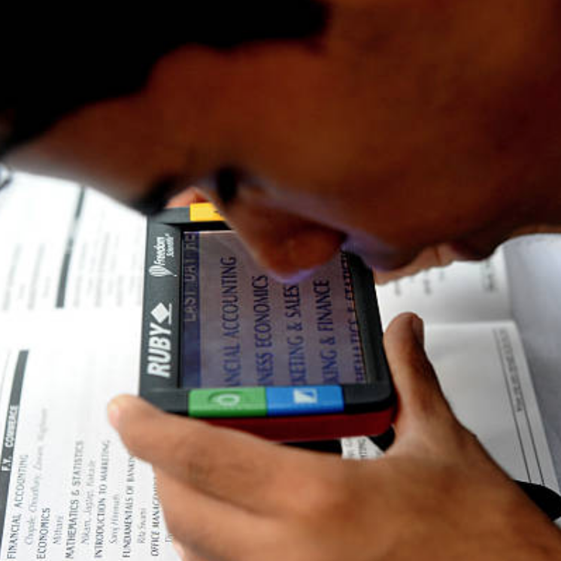


אטוייזור על קצה המזלג
הטכנולוגיה של אטוייזור מאפשרת חיבור בין האדם – צרכיו, העדפותיו ויעדיו האישיים לבין טכנולוגיות ושירותים המתאימים לו.
הפלטפורמה מבוססת ICF ובנויה לפי עקרונות של שירות מוכוון אדם.
כוללת אפשרויות ייעוץ והתאמה, רכישה וסבסוד וכן תמיכה ושירות לקוחות אנושי, כדי לאפשר שירות מיטבי ומותאם ללקוח.

Slide 42
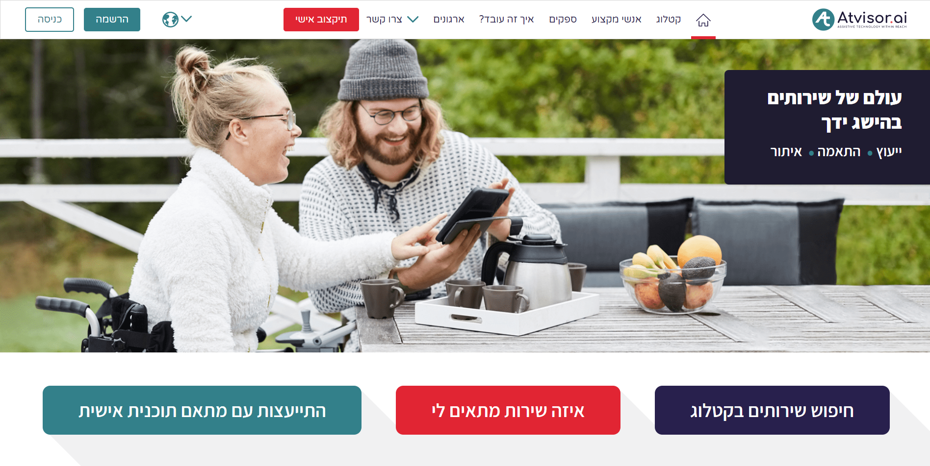

Slide 43






הדגמת התאמת שירותים באמצעות הפלטפורמה
תחום הפנאי כולל שישה תתי תחומים - פעילות גופנית, זוגיות והיכרויות, מפגשים חברתיים, חוגים וקורסים, פעילות בארגונים חברתיים, תרבות ואומנות – מתאים ל- ICF
30 שירותים מופו עבור אוכלוסיות עם מוגבלויות בתחום הקוגניטיבי, פיזי, חושי, רגשי – דגש על תפקוד ולא על אבחנה, על יעד אישי ולא על רשימה סגורה, על תהליך של בחירה ולא על מודל של "מרשם" וכן על שילוב בין שוק חופשי לשוק ייעודי של שירותים
הדגמה של שישה תיאורי מקרה – מאפייני האדם, יעדיו והשירותים שהומלצו – כבסיס להמשך פיתוח

Slide 44

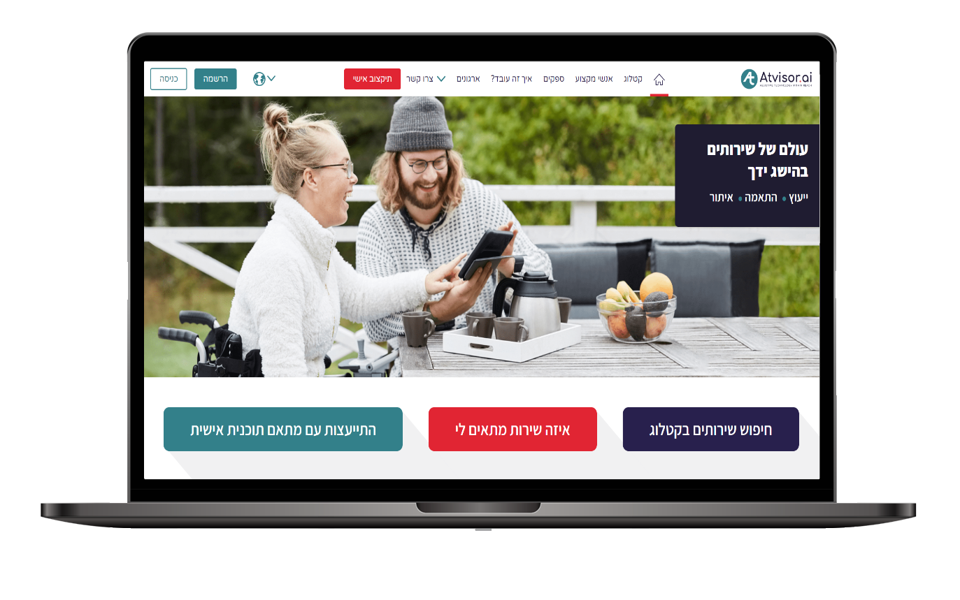




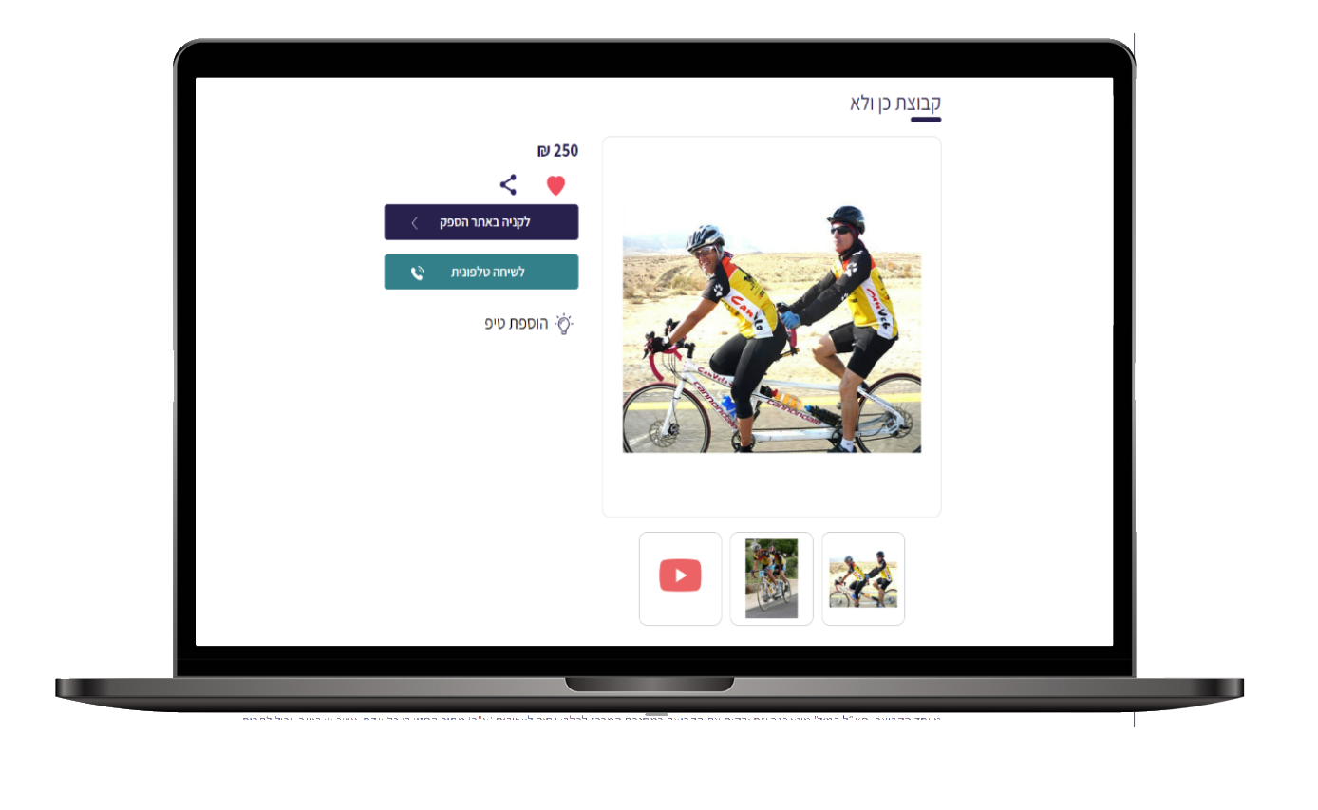
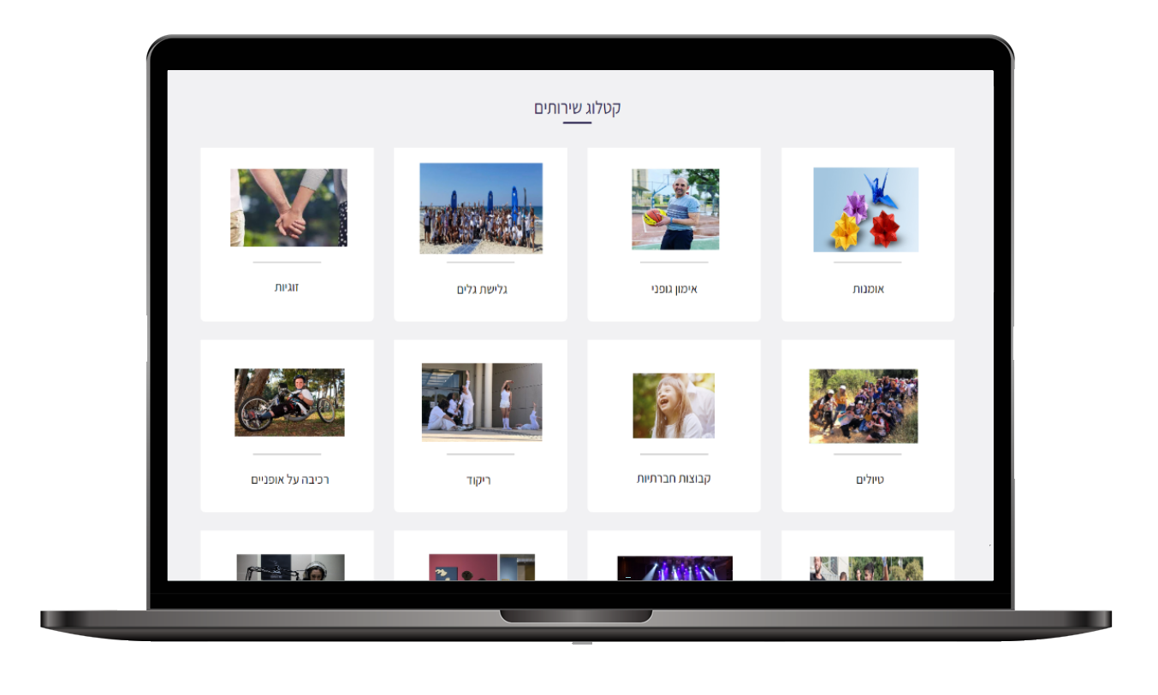
System Flow
הזנת פרטים אישיים ובחירת תחום הפעילות
מענה על שאלות לדיוק הצורך
המלצות על שירותים בתחום המבוקש
רכישה, סבסוד ושירותים נלווים

Slide 45



רכיבי השירות
מבוסס תעודות זהות קליניות עבור שירותים
Back Office
מסע לקוח
BI
Statistics and insights
מיפוי שירותים
אישור ספקים והחתמת ספקים
עדכון ותחזוקת נתונים בשוטף, כולל אישור מחודש של הספק
בחירת פעילויות
דיוק צרכים והעדפת
קבלת המלצות, כולל פילטרים של נגישות
התייעצות עם מתאם תוכנית אישית
רכישת שירותים כולל קבלת סבסוד
שימוש בשירות
מתן פידבקים
קבלת תמיכה והמשך מעקב
אדמין ספקים
אדמין מנהלי תיקצוב אישי
AI & Full Automation

Slide 46
תובנות ושאלות לדיון
סל אישי מותאם לאזרח הוותיק
מי קהל היעד בזקנה?
מה ההתאמות הנדרשות?
איזה שירותים מכניסים לסל? מה לא מכניסים?
גבולות גזרה מרחיבים או צרים?
איזה תיעדוף נותנים?
איך שומרים מניצול לרעה?
מה תפקיד הרשות המקומית ואחריותה- תפקיד הרווחה, ביטוח לאומי, קופ"ח ובריאות?
תפקיד ואחריות הספקים?

Slide 47
תובנות ושאלות לדיון
מהי הפלטפורמה הקהילתית התומכת?
איך מבצעים מדידה ובוחנים דחיקת תלות?
איך מנגישים ללקוח? מי הגורם שנמצא מול הלקוח ומחבר אותו לשירותים?
איך מעבירים את המידע הרלוונטי בין מערכות ועדיין שומרים על פרטיות הלקוח?
מקורות המידע לשירותים בקהילה, לצרכי הלקוח ולרצונותיו?
7. איך מודדים את איכות השירות? – עלתה שאלה לגבי איכות השירות והיחס לזקן. שתי הצעות בעניין זה:
חתימה על אמנת שירות כחלק מההתקשרות עם נותן השירותים.
משובים וביקורות – לאחר קבלת השירות יוכל האדם למלא משוב על התאמת השירות לצרכיו

Slide 48
פלטפורמת AI לסיוע לבן משפחה מטפל
פלטפורמת ניווט Knowledge Navigation
מנגנון זיהוי צרכים (שאלונים, בוט, ייעוץ אונליין, ייעוץ במפגש...)
בניית מסלולי טיפול מותאמים אישית המספקים תמונה כוללת, מקיפה ומתמשכת, לאו דווקא רפואית
רישום אישי ושיתוף עם מטפלים נוספים ועם המטופל
מאגר מידע מותאם אישית, הפנייה למידע באתרים נוספים רלוונטיים
מעקב, תיעוד התקדמות ועדכון שאלון צרכים לפי הצורך
הצפת מידע פרסונלית מותאמת למטפל, כולל הפניה לקבוצות תמיכה
אפשרות לקבלת מידע ועדכונים בדחיפה
שירות המותאם גם לצרכי גורמי מקצוע (עו"סים, צוותי רפואה) – כצרכני מידע וכגורמים מסייעים

Slide 49
מקורות תקציביים אפשריים
הורדת התיווך בחברות הסיעוד לבני משפחה מטפלים בשכר
ירידה באחוז הגמלה שניתן למשוך בכסף (מ-80% ל-60%) ושימוש ביתרות לזכאים
עודפים שלא נמשכים כיום מביטוח לאומי בגמלת הסיעוד – 6% מתוך 14 מיליארד ₪
2 שעות סיעוד מכל זכאי באופן רוחבי
הפחתת האפשרות לבני משפחה מטפלים בתשלום
תקצוב ייעודי

